Slide 1
我用残损的手掌
我用残损的手掌
戴望舒
走进诗歌
初读诗歌
赏析诗歌
拓展延伸
人教版九年级下册第一单元第二课

Slide 2
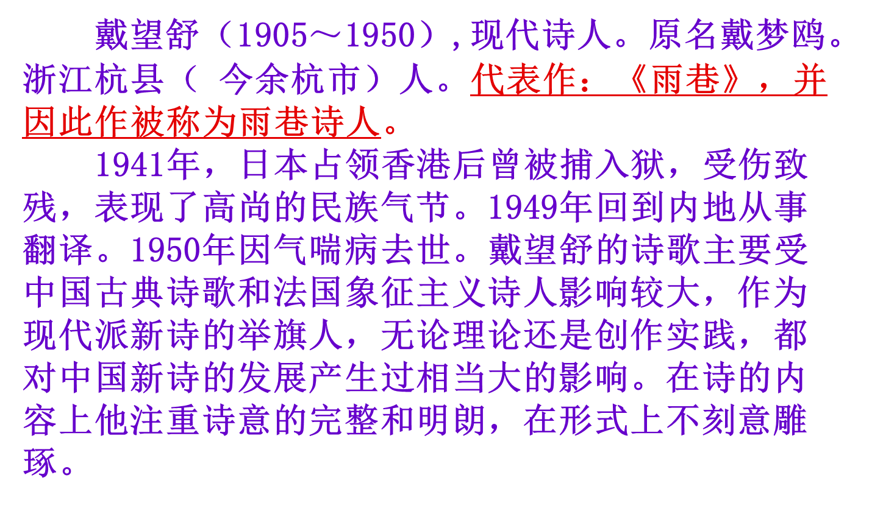
我用残损的手掌
走进诗歌
初读诗歌
赏析诗歌
拓展延伸
人教版九年级下册第一单元第二课

Slide 3
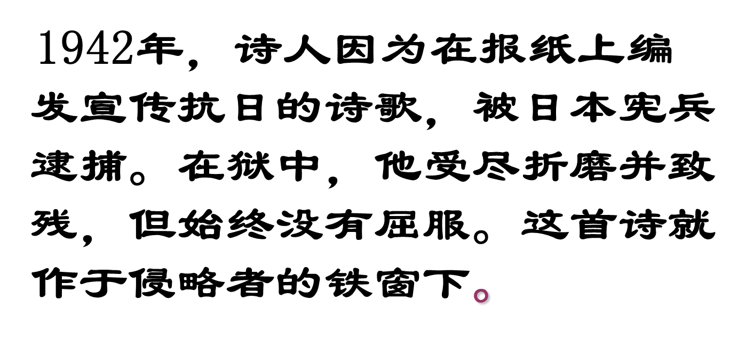
我用残损的手掌
追溯背景
走进诗歌
初读诗歌
赏析诗歌
拓展延伸
人教版九年级下册第一单元第二课

Slide 4
我用残损的手掌
初读诗歌
走进诗歌
灰烬（jìn） 锦幛（zhàng） 荇藻（xìng）(zǎo)
蓬蒿（hāo） 憔悴（qiáo）(cuì) 蝼蚁（lòu）
初读诗歌
赏析诗歌
拓展延伸
人教版九年级下册第一单元第二课

Slide 5
我用残损的手掌
初读诗歌
走进诗歌
1、自由朗读诗歌，注意把握节奏，带着情感去朗读？
初读诗歌
赏析诗歌
拓展延伸
人教版九年级下册第一单元第二课

Slide 6
我用残损的手掌
感知内容
走进诗歌
“我用残损的手掌，摸索这广大的土地”一句在结构上有何作用？
初读诗歌
赏析诗歌
“我用残损的手掌，摸索这广大的土地”是统领全文的句子。这两句为实写，确立了“用残损的手掌摸索土地”这一中心意象，从而展开以下的虚写和想像。
拓展延伸
人教版九年级下册第一单元第二课

Slide 7
我用残损的手掌
感知内容
走进诗歌
诗歌描写了哪些具体的意象？所表达的感情相同吗？
初读诗歌
赏析诗歌
表达的感情不同：先是凄楚忧愤，后又热切期盼。
拓展延伸
人教版九年级下册第一单元第二课

Slide 8
我用残损的手掌
感知内容
走进诗歌
诗歌描写了哪些具体的意象？所表达的感情相同吗？
初读诗歌
赏析诗歌
表达的感情不同：先是凄楚忧愤，后又热切期盼。
拓展延伸
人教版九年级下册第一单元第二课

Slide 9
我用残损的手掌
根据作者的感情将文章划分为两部分，应该怎样划分？
走进诗歌
.第一部分：(我用残损的手掌……我蘸着南海没有渔船的苦水)。
写诗人用残损的手掌抚摸着想象中的国土，表达了对祖国命运的深切关注；
第二部分：（无形的手掌掠过无限的江山……永恒的中国）。
写诗人终于抚摸到了没有被侵略者蹂躏的解放区，发出了热情的赞美。
初读诗歌
赏析诗歌
拓展延伸
人教版九年级下册第一单元第二课

Slide 10
我用残损的手掌
再读 • 赏析
走进诗歌
思考
初读诗歌
再读诗歌，想一想“这广大的土地”是指什么？
赏析诗歌
广大的土地是指祖国
拓展延伸
人教版九年级下册第一单元第二课

Slide 11
我用残损的手掌
再读 • 赏析
走进诗歌
思考
诗人从哪些角度描绘了家乡的春天，表达了怎样的情感？
初读诗歌
赏析诗歌
分别从视觉、嗅觉、触觉的角度，描写了家乡春天的繁花、嫩柳、荇藻和水，表达了故乡的美好，写出了诗人无限的悲愤和惋惜。
拓展延伸
人教版九年级下册第一单元第二课

Slide 12
我用残损的手掌
再读 • 赏析
走进诗歌
思考
“春天，堤上繁花如锦幛，嫩柳枝折断有奇异的芬芳”两句为什么加了括号？
初读诗歌
赏析诗歌
括号表明故乡只是回忆中的故乡，而不是现实中的故乡。
拓展延伸
人教版九年级下册第一单元第二课

Slide 13
我用残损的手掌
再读 • 赏析
走进诗歌
思考
1、长白山的雪峰、黄河的水、江南的水田、岭南的荔枝花、南海的苦水有什么特点？
初读诗歌
赏析诗歌
2、这些描写了沦陷区怎样的情景，寄托了诗人怎样的情感？
拓展延伸
人教版九年级下册第一单元第二课

Slide 14
我用残损的手掌
再读 • 赏析
小结
走进诗歌
初读诗歌
这节课我们随着诗人，了解到了侵略者对祖国沦陷区的蹂躏，也体会到了作者那种深切的悲愤之情，下节课我们将继续赏析诗歌，去追寻作者所寄托的爱与希望。
赏析诗歌
拓展延伸
人教版九年级下册第一单元第二课

Slide 15
我用残损的手掌
课后作业
1.积累本课的字词和作者作品等文学常识。
2.将你喜欢的语段摘抄下来，识记积累。
人教版九年级下册第一单元第二课

